Slide 1
Projet méthode numérique
Le poseur d’affiche

Slide 2
Plan
Présentation des méthodes utilisé
Le temps de résolution
Le recuit : modification de paramètre et impact
Efficacité et incertitudes

Slide 3
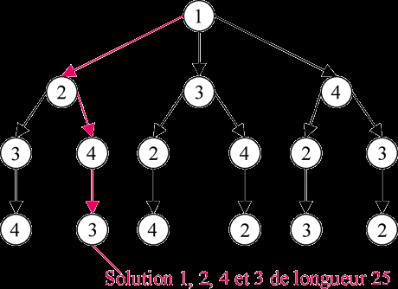
La méthode classique
Calcul de tout les itinéraires
Calcul de la distance
Sélection du plus court

Slide 4
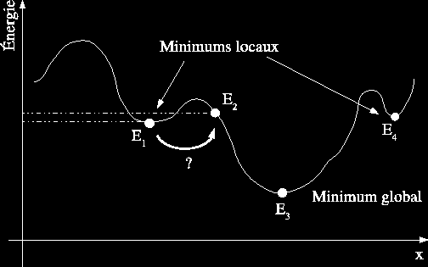
Le recuit simulé
Rapprochement chemin le plus court
Inclusion de paramètres
Permettent de sauter les minimas locaux
Validation de parcours plus longue

Slide 5
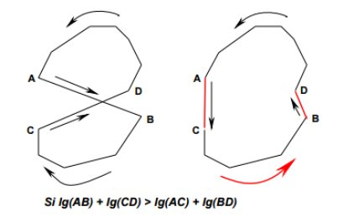
2-opt
Choisit un chemin
Calcule la ou il a des croisements
Si plus court alors elle « décroise » les chemins
Méthode la plus approximative

Slide 6
Les temps de résolution
Méthode classique très lente à partir de 11 points
2-opt et recuit simulé à peu prés identique
Augmentation du temps : loi factorielle (n-1)!/2

Slide 7
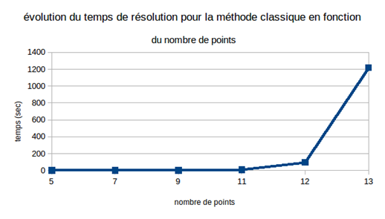
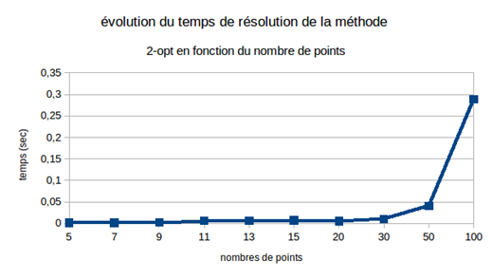
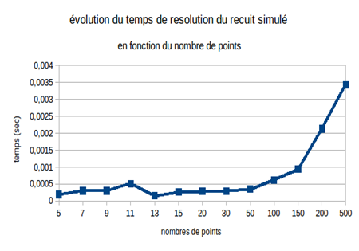
Les temps de résolution

Slide 8
Le recuit : modification de paramètre et impact
La température de départ
Le compteur d’échec pour sauter un palier
La fonction de décroissance de température
La température finale
Méthode pour trouver le nouveau chemin

Slide 9
Efficacité et incertitudes
Méthode approché : pas de résultats optimal
Nécessite des paramètres au départ et d’arrivée
Calcul de moyenne :
-la méthode 2-opt est la moins performante
chemin de départ pris au hasard
erreur de 9 % sur le résultat le plus bas

Slide 10
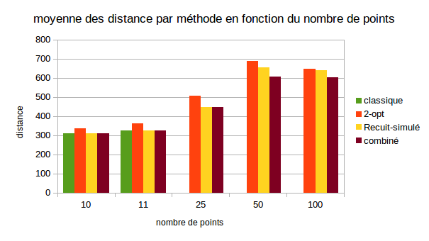
Efficacité et incertitudes
Augmentation des points les méthodes ne convergent pas vers un résultat unique
Ecart-type augmente entre méthode et dans le même méthode.
Méthode combiné la plus efficace en terme de résultat.

Slide 11
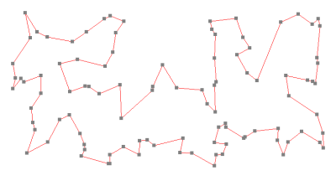
Merci de votre écoute

